Slide 1
Web-парақша құру арқылы қазіргі XXI ғасырдағы жасөспірімдер арасындаға көп кездесетін сырқаттың алдын алу
Орындаған: Арыстанбекова Армангүл

Slide 2
Гипотеза:
Балалар мен жасөспірімдер арасындағы өзекті мәселе болып отырған сырқаттарды зерттеп, оның шешімін табу.

Slide 3
Зерттеу жұмысының өзектілігі:
- Ел дамуының “Қазақстан-2030” стратегиясының ұзақ мерзімді басымдық бағыттарының бірі ретінде Президент аурудын алдын алу және салауатты өмір салтын ынталандыру маңызды компонент болып табылатын “Денсаулық және азаматтардың амандығы” - деп көрсетті
- Қазақстан Республикасындағы “Денсаулық сақтау” жүйесі барысында жасөспірімдер арасындағы сырқат түрлерінің алдын алу жолдарымен танысу.
- Кез келген жас буын осы web-парақшаға кіру арқылы сырқаттың алдын алу жолдарымен таныса алады.

Slide 4

Зерттеу жұмысының мақсаты:
Соңғы жылдары байқалып отырсақ балалар мен жасөспірімдердің денсаулық жағдайындағы жағымсыз көріністер мемлекетке үлкен әлеуметтік және экономикалық шығын әкелуде, осы жағымсыз жағдайларды болдырмау үшін әр жасөспірімдер сырқаттың алдын алу оның негізі себептерін, шығу жолдарын білу қажет. Сол себепті арнайы жасөспірімдер асындағы жиі туындайтын маселесін алдын алу мақсатында арнайы web-парқшасын құрым.

Slide 5

Зерттеу жұмысының міндеттері:
Жасөспірімдер арасындағы жиі кездесетін сырқаттарды анықтап және оның мәселесін шешу.
Арнай ашлыған парқшадан керекті мәліметті алу арқылы сырқаттың алдын алу.

Slide 6

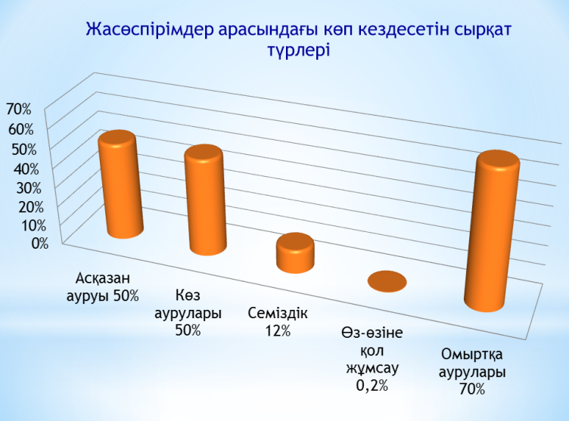
Зерттеу кезеңдері:

Slide 7
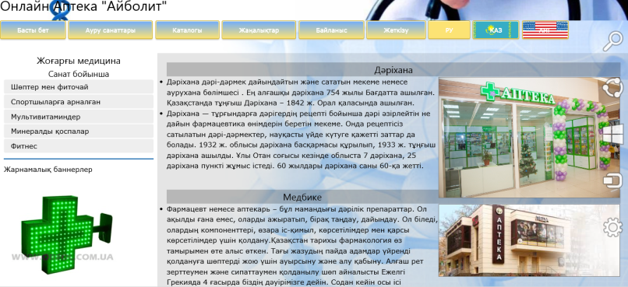
Жасөспірімдер арасындағы кеңінен таралған сырқаттардың алдын алу, қойылған мәселеге байланысты web-парақшасының оқырмандарын көбейту арқылы нәтижеге жету.
Күтілетін нәтиже:

Slide 8
Қорытынды:
Жас ұрпақтың денсаулығын сақтау – мемлекеттің маңызды стратегиялық міндеті, яғни елдің ересек халқы денсаулығының іргетасы бала жастан қаланады. Мемлекеттің әлеуметтік және экономикалық дамуының барлық перспективалары, халықтың өмір сүру жағдайының жоғары деңгейі, ғылым мен мәдениет дамуының жоғары деңгейі бүгінгі күнгі балалардың қол жеткізген денсаулығының қорытындысы. Соңғы жылдары байқалып отырсақ балалар мен жасөспірімдердің денсаулық жағдайындағы жағымсыз көріністер мемлекетке үлкен әлеуметтік және экономикалық шығын әкеледі. Сол себепті салауатты өмір салтын қалыптастыруға көмегі тиетін Web-парақша құрдым.

Slide 9


